Slide 1
Code-Based PQC : McEliece 부호기반 양자내성암호 : 맥엘리스
https://youtu.be/u4y3YehFivA
장경배

Slide 2
1
부호이론
2
McEliece 소개
3
알고리즘 이해
4
McEliece C코딩
5
결론

Slide 3
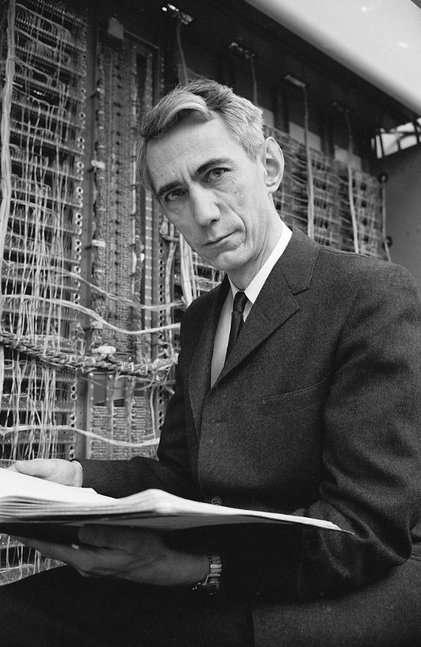
부호이론
1
핵심은 덧붙임 !
1. 부호단어에 오류벡터를 추가하여 전송한다.
2. 수신자는 오류를 포함한 부호를 받게된다.
3. 수신자는 복호 알고리즘을 가지고있는 오류수정부호를
이용하여 정상부호를 획득하게 된다.
Claude Shannon

Slide 4
McEliece
2
1978년 Robert J. McEliece 가 제안한 부호이론을 활용한 공개키 암호
최초의 부호기반 암호
양자 컴퓨터에 내성을 가짐
NIST PQC 표준화 공모전 2Round 26개의 후보군 중 하나(Classic McEliece)
복호화 시 Syndrome Decoding 이 적용되는데, 이 부분이 NP-Complete 라는 점의 안전성에 기반함
암복호화 속도가 빠르지만 공개키의 크기가 매우 크다.

Slide 5

알고리즘
3
개인키
T개의 오류수정 능력을 가진 선형부호 행렬 G(k x n) 생성 -> Goppa 부호를 사용
역행렬이 존재하는 가역행렬 S(k x k) 생성 ->랜덤하게
순열행렬 P(n x n) 생성 -> 랜덤하게
공개키
개인키 G, S, P 를 사용하여 공개키 생성

Slide 6

3
알고리즘
암호화
공개키와 메시지를 조합한다.
1의 개수가 T개 이하인 0과 1로 구성된 길이 n 오류벡터를 XOR ex ) 0 0 0 0 1 0 0

Slide 7
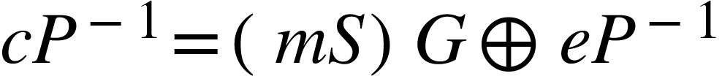

3
알고리즘
참고 *
복호화
P의 역행렬을 우측에 곱해준다
그 후, 복호 알고리즘을 사용 -> 신드롬 복호 문제
신드롬이란 홀짝검사행렬 즉 패리티 검사행렬 H를
이용해 임의의 벡터 x에 따라 를 계산한 값
이 경우에는 암호문의 신드롬 값을 구하고 오류가
없다면 부호의 신드롬 값이 0임을 이용
= 0

Slide 8


3
알고리즘
참고 *
= 0 을 이용. (오류 없을 시)
복호화
의 신드롬 값을 계산하면
를 만족하므로 여기서 오류벡터를 찾은 후
오류벡터를 포함하지 않는 벡터들로 구성하면 (mS)를 획득하게 된다.
이제 을 계산해주면 원본메세지 m 획득

Slide 9
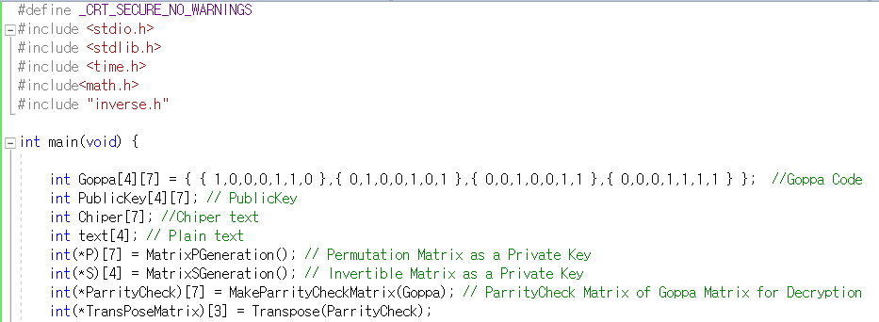
McEliece C코딩
4
Parameter.
4X7 행렬의 Goppa 부호 G를 사용
*참고 : G(k x n) , S(k x k), P(n x n)

Slide 10
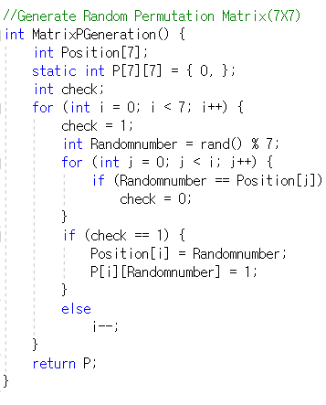
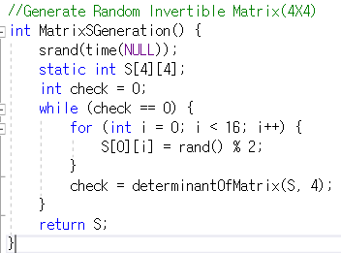
McEliece C코딩
4
Pivate Key.
순열행렬 P 생성 가역행렬 S 생성
*참고 : G(k x n) , S(k x k), P(n x n)

Slide 11
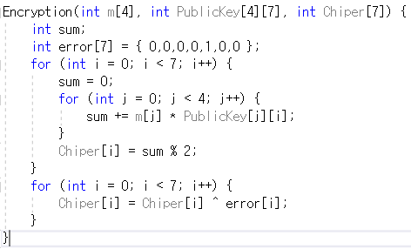
McEliece C코딩
4
//공개키 생성함수
//입력받은 메시지를 암호화 하는 함수
공개키와 자신의 메시지를 조합한 뒤,
의도된 오류를 추가한 암호문 생성

Slide 12
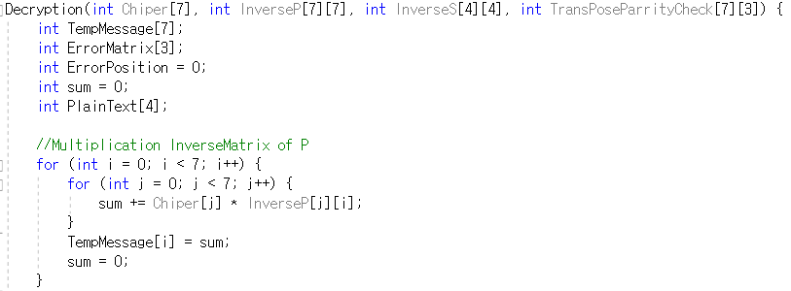
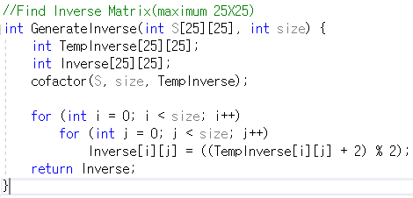
McEliece C코딩
4
복호화
P의 역행렬을 암호문 우측에 곱해줌

Slide 13
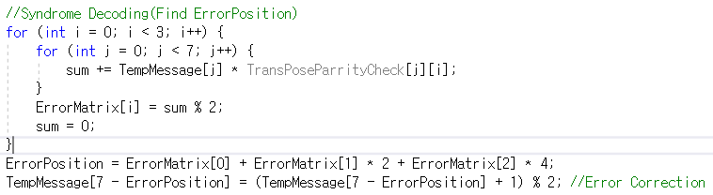
McEliece C코딩
4
복호화
신드롬 복호 -> 오류위치를 찾은 뒤 수정해주는 과정
(패리티 행렬 생성 부분 생략)

Slide 14
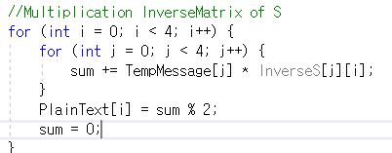
McEliece C코딩
4
복호화
S의 역행렬을 곱해줌으로써 원본 메세지 복호 완료

Slide 15
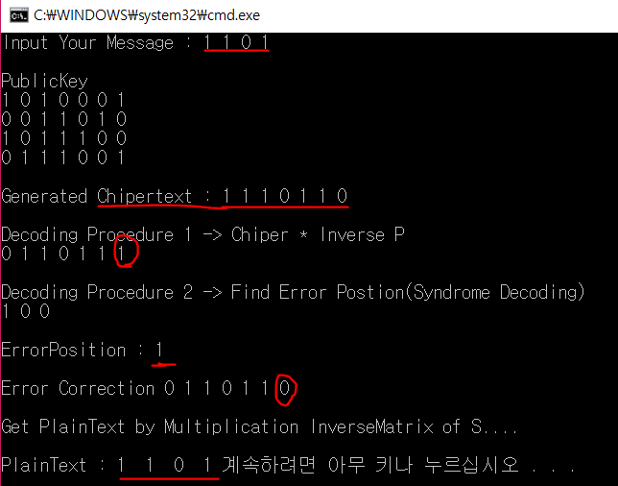
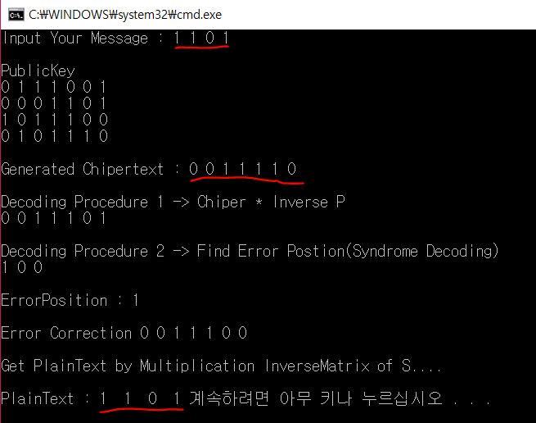
McEliece C코딩
4

